Slide 1
Pengambilan Keputusan dalam Kondisi Beresiko
Dr. FEBRIANSYAH, SE., MM., MH.

Slide 2
Konsep Resiko
Resiko adalah kesempatan timbulnya kerugian
Resiko adalah ketidakpastian
Resiko adalah penyimpangan hasil aktual dari hasil yang diharapkan
Resiko adalah hasil yang berbeda dari hasil yang diharapkan

Slide 3
Akibat Resiko
Timbul kerugian
Adanya ketidakpastian
Resiko tidak dapat dihilangkan, tapi bisa diminimalkan sampai batas- batas tertentu dengan cara mengelola resiko dengan baik.

Slide 4
Jenis Resiko
Resiko Dinamis
  Berhubungan dengan perubahan keadaan ekonomi
  Berupa resiko manajemen (pasar, keuangan, produksi), resiko politik (perubahan politik pemerintah), resiko inovasi (reengineering, diversification)
Resiko Statis
  Berhubungan dengan keadaan ekonomi yang statis
  Terdiri dari resiko fundamental (menyangkut rakyat banyak), resiko khusus (menyangkut perorangan), resiko murni (sifatnya alami), resiko spekulatif (sifatnya untung-untungan), resiko perorangan dan resiko kebendaan

Slide 5
Syarat Kondisi Resiko
Ada alternatif tindakan fisibel (dapat dilakukan)
Ada kemungkinan kejadian yang tidak pasti dengan masing-masing nilai probabilitas
Memiliki nilai “pay off” sebagai hasil kombinasi suatu tindakan dan kejadian tidak pasti tertentu
Pay off adalah nilai yang menunjukkan hasil yang diperoleh dari kombinasi suatu alternatif tindakan dengan kejadian tidak pasti tertentu.
Pay off dapat berupa nilai pembayaran, laba, kenaikan pangsa pasar, kekalahan, penjualan, kemenangan dll

Slide 6
Pengambilan Keputusan dalam Kondisi Berisiko
Terjadi hal-hal sebagai berikut :
Alternatif yang harus dipilih mengandung lebih dari satu kemungkinan hasil.
Pengambil keputusan memiliki lebih dari satu alternatif tindakan.
Diasumsikan bahwa pengambil keputusan mengetahui peluang yang akan terjadi terhadap berbagai tindakan dan hasil.
Risiko terjadi karena hasil pengumpulan keputusan tidak dapat diketahui dengan pasti, walaupun diketahui nilai probabilitasnya.
Pada kondisi ini, keadaan alam sama dengan kondisi tidak paasti, bedanya dalam kondisi ini, ada informasi atau data yang akan mendukung dalam membuat keputusan, berupa besar atau nilai peluang terjadinya bermacam-macam keadaan.
Teknik pemecahannya menggunakan konsep probabilitas, seperti model keputusan probabilistik, model inventori probabilistik, model antrian probabilistik.

Slide 7
Teknik Penyelesaian Pengambilan Keputusan Dalam Kondisi Berisiko
Nilai Harapan (Expected Value)
Nilai Kesempatan yang Hilang (Opportunity Loss)
Nilai Harapan Informasi Sempurna

Slide 8
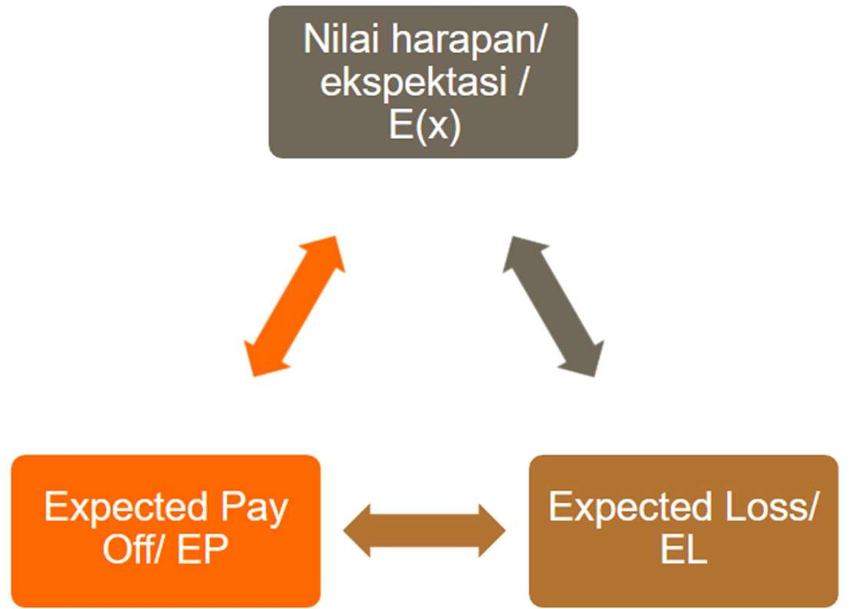
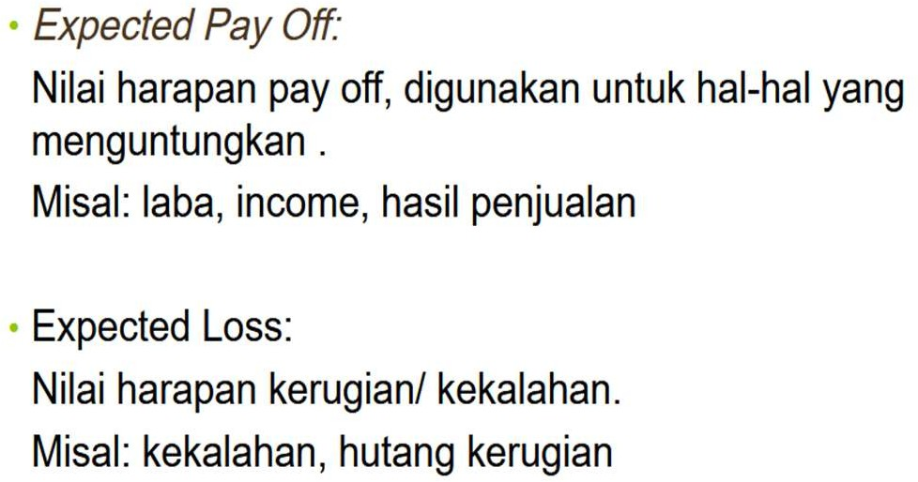
Nilai Harapan

Slide 9
Pada umumnya, kita akan memilih alternatif untuk diputuskan yaitu
Nilai harapan pay off terbesar / Maximum Expected Pay Off (MEP)
Nilai harapan kekalahan terkecil / Minimum Expected Loss (MEL)
EV= jumlah perkalian kejadian dengan peluang terjadinya masing- masing kejadian
EV = Σ a_{ij} . Pj

Slide 10
Contoh 1
Seseorang dihadapkan pada masalah penyimpanan uangnya, apakah dalam bentuk deposito atau pembelian saham. Keuntungan yang akan didapatnya bergantung pada laju pertumbuhan ekonomi. Laju pertumbuhan ekonomi meningkat dengan probabilitas 35% dan menurun 65%. Jika dipilih deposito, keuntungannya adalah 250 juta rupiah pada saat pertumbuhan ekonomi meningkat dan 175 juta rupiah pada saat menurun. Jika dipilih membeli saham, keuntungannya adalah 350 juta rupiah pada saat pertumbuhan ekonomi meningkat dan 125 juta pada saat menurun. Dengan menggunakan nilai harapan payoff terbesar, keputusan yang mana yang harus diambil?

Slide 11

Kriteria Pilihan: MEP
Alternatif Probabilitas Tindakan | Laju Pertumbuhan Ekonomi
 | Meningkat 0,35 | Menurun 0,65
Deposito | 250 | 175
Beli Saham | 350 | 125
T1 : Tindakan 1
MEP_{D} = 250 (0,35) + 175 (0,65)
= 201,251
T2: Tindakan 2
MEP_{BS} = 350 (0,35) + 125 (0,65)
= 203,75
Oleh karena itu MEP = 203,75 terbesar, maka diputuskan untuk membeli saham. Didalam jangka panjang, secara rata-rata akan diperoleh keuntungan (berupa bunga) sebesar 203,75 juta rupiah.

Slide 12
Contoh 2
Penjual koran mengambil koran waktu pagi dan menjualnya, harga jual koran Rp. 350 dan harga beli Rp. 200. Koran yang tidak laku di sore hari tidak mempunyai harga. Dari catatannya, probabilitas koran yang laku setiap hari:
Prob0 = prob. Laku 10 = 0,1 Prob1 = prob. Laku 50 = 0,2
Prob2 = prob. Laku 100 = 0,3 Prob3 = prob Laku 150 = 0,4
Pertanyaan: Berapa koran yang harus dibeli setiap harinya?

Slide 13
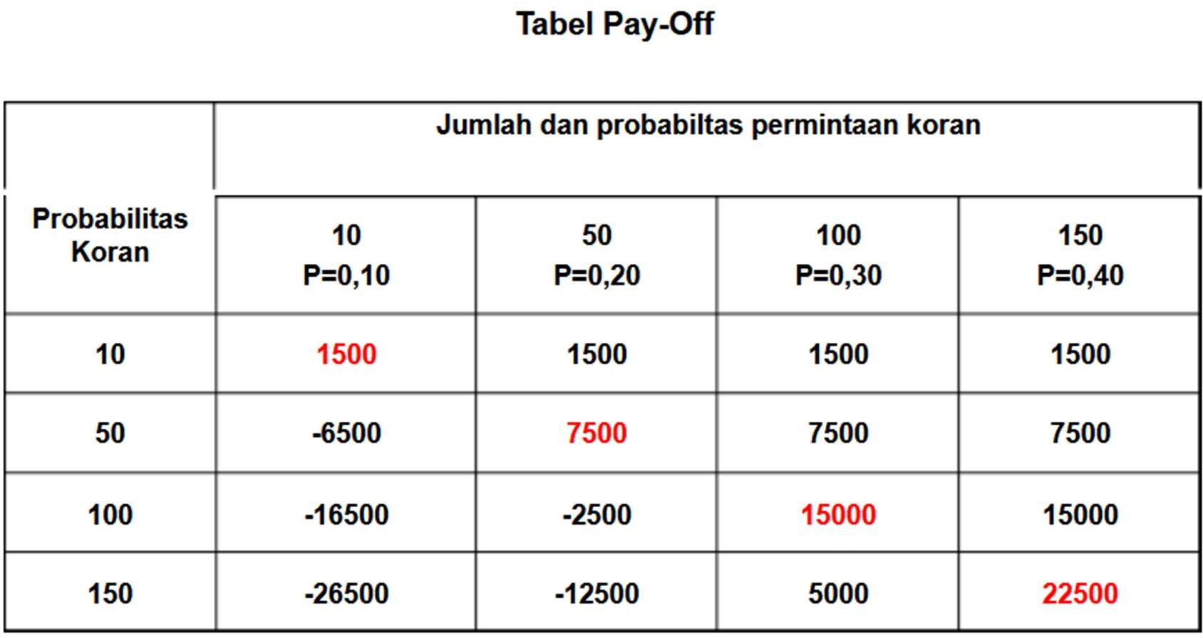

Slide 14
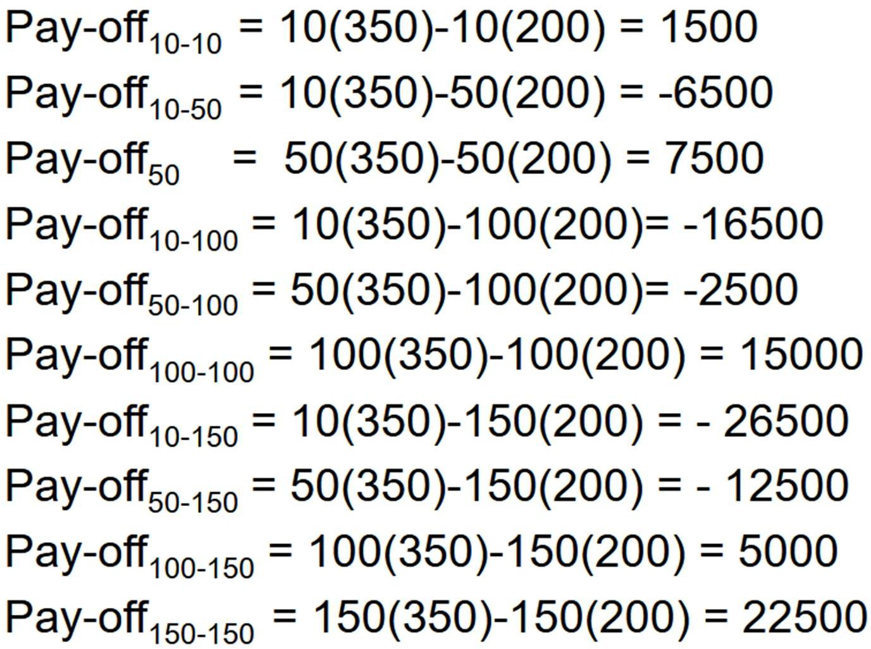

Slide 15
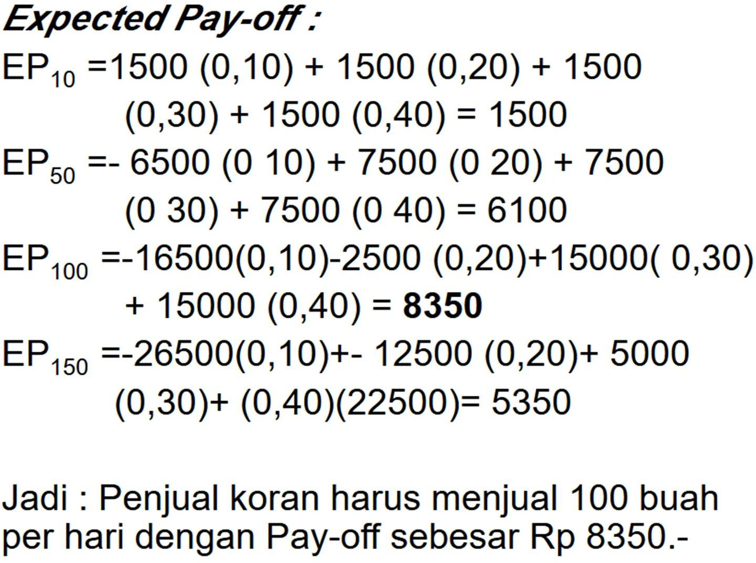

Slide 16
Nilai Kesempatan yang Hilang (Opportunity Loss)
Sejumlah pay off karena tidak dipilihnya suatu alternatif/tindakan dengan pay-off terbesar bagi kejadian tidak pasti yang sebenarnya terjadi.
Secara rasional dipilih dari nilai EOL (expected opportunity loss) yang minimum (terkecil) → untuk menghindari rasa penyesalan/ketidakpuasan dikemudian hari.
Prinsip dasar EOL adalah membuat minimum kerugian yang disebabkan pemilihan alternatif tertentu.
Untuk menghitung kesempatan yang hilang (opportunity loss) setiap peristiwa, pertama kali adalah mengidentifikasikan tindakan terbaik untuk setiap peristiwa, kemudian mengurangkan pay off-nya (pay off peristiwa tersebut) dengan pay off peristiwa-peristiwa lainnya.

Slide 17
ILUSTRASI
Misal bila kita memilih Tindakan 1, keuntungan yang diperoleh adalah 10 SMU (satuan mata uang), tetapi bila Tindakan 2 yang dipilih, maka keuntungan yang dicapai 15 SMP
Maka, jika memilih Tindakan 1, akan kehilangan keuntungan sebesar 15-10 = 5 SMU, tetapi bila memilih Tindakan 2, kita akan kehilangan kesempatan yaitu 15-15 = 0 SMU

Slide 18
Definisi “Kesempatan yang Hilang”
Sejumlah pay off yang hilang oleh karena tidak dipilihnya suatu alternatif dengan pay off terbesar dalam kejadian tidak pasti, yang sebenarnya dapat terjadi

Slide 19

Contoh Kasus 1
Seorang produsen dihadapkan pada persoalan untuk memilih 3 alternatif, memproduksi barang A, B, atau C, dengan tingkat keuntungan berbeda-beda, tergantung kondisi pasar: lesu, normal, atau ramai
Dengan masing-masing peluang 0,10; 0,70; 0,20. Adapun table pengambilan keputusannya (Tabel Pay off – juta Rp) adalah
Produk | Lesu / L 0,10 | Normal / N 0,70 | Ramai / R 0,20
A | 25 | 400 | 650
B | -10 | 440 | 740
C | -125 | 400 | 750

Slide 20

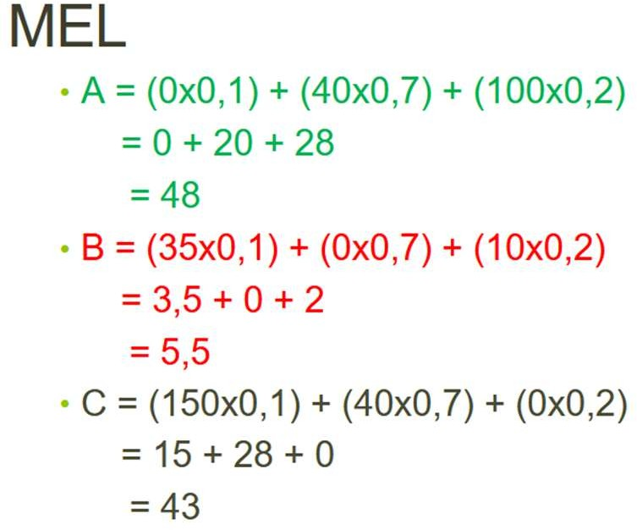
Tabel Kesempatan yang Hilang
Produk | Lesu / L 0,10 | Normal / N 0,70 | Ramai / R 0,20
T1 / A | 0 | 40 | 100
T2 / B | 35 | 0 | 10
T3 / C | 150 | 40 | 0
Kesempatan yang Hilang:
25 - (-10) = 35
25 - (-125) = 150
440 - 400 = 40
dst
Jadi keputusannya memilih Tindakan 2 yaitu memilih Produk B

Slide 21

Contoh
Sebuah perusahaan dihadapkan pada persoalan untuk memilih tiga alternatif investasi A, B, dan C. Keuntungan yang diperoleh dari ketiga jenis investasi tersebut tergantung pada situasi pasar yaitu lesu, normal, dan cerah, masing- masing 15%, 30%, dan 55%. Komponen-komponen situasi tersebut disajikan dalam Tabel berikut.
Alternatif Investasi | Lesu 0,15 | Normal 0,30 | Cerah 0,55
A | 45000 | 15000 | 20000
B | 25000 | 20000 | -10000
C | 35000 | 60000 | 50000
Investasi mana yang dipilih jika menggunakan kriteria opportunity loss?

Slide 22

Penyelesaian
Tindakan | Lesu 0,15 | Normal 0,30 | Cerah 0,55
A | 0 | 45000 | 30000
B | 20000 | 40000 | 60000
C | 10000 | 0 | 0
EOL_{A} = 0(0,15) + 45000(0,30) + 30000(0,55) = 30000
EOL_{B} = 20000(0,15) + 40000(0,30) + 60000(0,55) = 48000
EOL_{C} = 10000(0,15) + 0(0,30) + 0(0,55) = 1500
Jadi nilai EOL terkecil adalah 1500, maka investasi yang dipilih adalah invstasi C

Slide 23
Nilai Harapan Informasi Sempurna
Nilai harapan informasi sempurna (expected value of perfect information, EV of PI (EVPI)) adalah selisih antara nilai harapan dengan nilai informasi (expected value with perfect information, EV with PI (EVWPI)) dan nilai harapan tanpa informasi sempurna (expected value without perfect information, EV without PI (EV)).
EV of PI = EV with PI – EV without PI EVPI = EVWPI – EV
NHIS = NHTIS – NH

Slide 24
Nilai Harapan Informasi Sempurna
Nilai harapan tanpa informasi sempurna disebut juga nilai harapan dalam keadaan ketidakpastian.
EVWI (NHTIS) = hasil perkalian antara maksimum baris (nilai pay off terbesar) dengan probabilitas.
EV (NH) = nilai harapan terbesar dari setiap alternatif atau tindakan.
EVPI (NHIS) = jumlah maksimum yang dapat dibayarkan oleh pengambilan keputusan untuk memperoleh informasi sempurna.

Slide 25

Contoh
Sebuah perusahaan dihadapkan pada persoalan untuk memilih tiga alternatif investasi A, B, dan C. Keuntungan yang diperoleh dari ketiga jenis investasi tersebut tergantung pada situasi pasar yaitu lesu, normal, dan cerah, masing-masing 15%, 30%, dan 55%. Komponen- komponen situasi tersebut disajikan dalam Tabel berikut.
Alternatif Investasi | Lesu 0,15 | Normal 0,30 | Cerah 0,55
A | 45000 | 15000 | 20000
B | 25000 | 20000 | -10000
C | 35000 | 60000 | 50000
Investasi mana yang dipilih jika menggunakan kriteria EVPI?

Slide 26

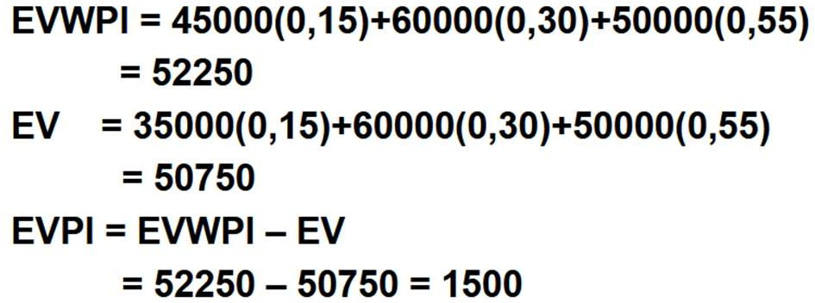
Penyelesaian
Alternatif Investasi | Lesu 0,15 | Normal 0,30 | Cerah 0,55
A | 45000 | 15000 | 20000
B | 25000 | 20000 | -10000
C | 35000 | 60000 | 50000
Maks Baris | 45000 | 60000 | 50000

